Slide 2
Dashboard WISStro
Ein Projekt der Firma CoffeeCode

Slide 3
Inhaltsverzeichnis
Auftrag (F)
Ausarbeitung (P)
Besprechung (F)
Umsetzung (P)
Hardware und Software (F)
Anwendung (FP)
Verwaltung (FP)
Fazit (P)

Slide 4

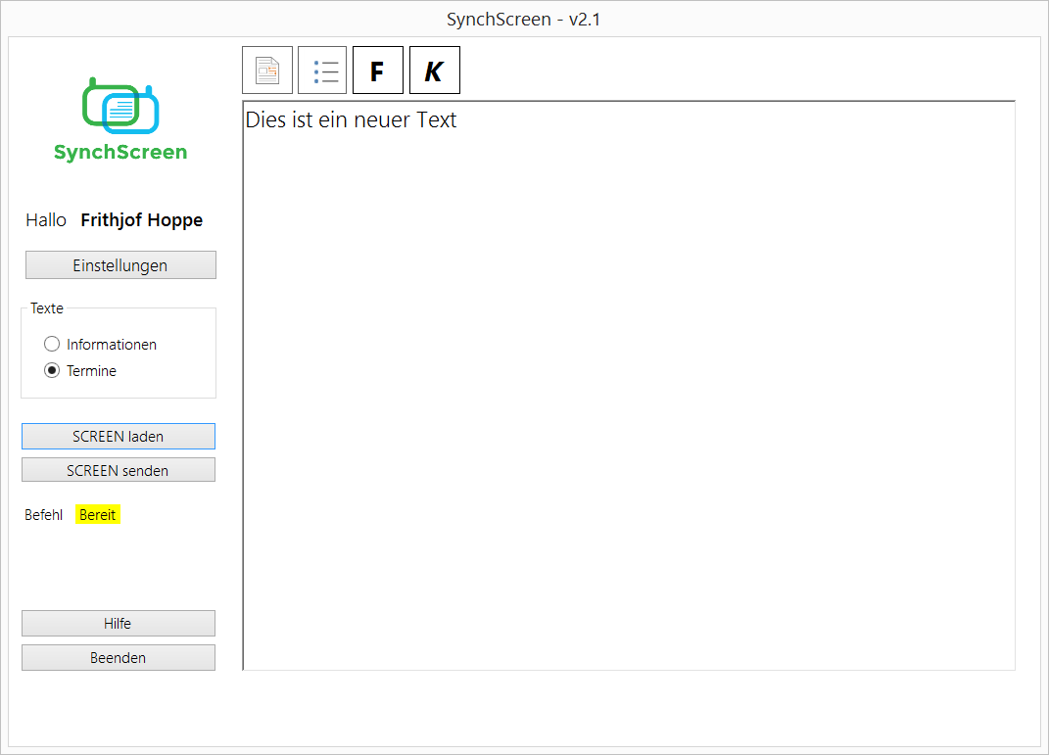

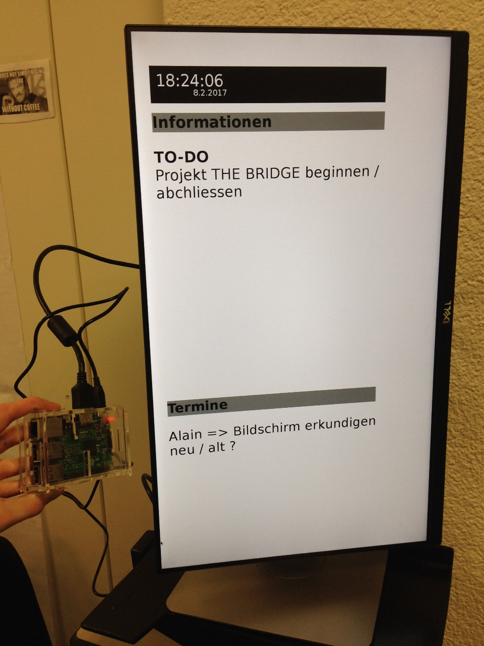

Auftrag
André Fluri
Projekt Frithjof
Digitale Informationen
Aktuelles
4 Monate
Nebenprojekt
Grundgedanke

Slide 5
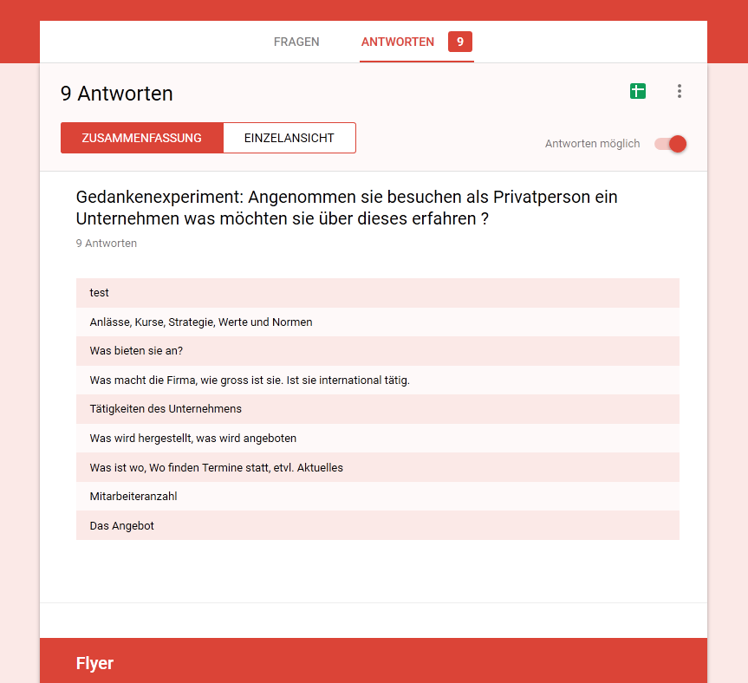
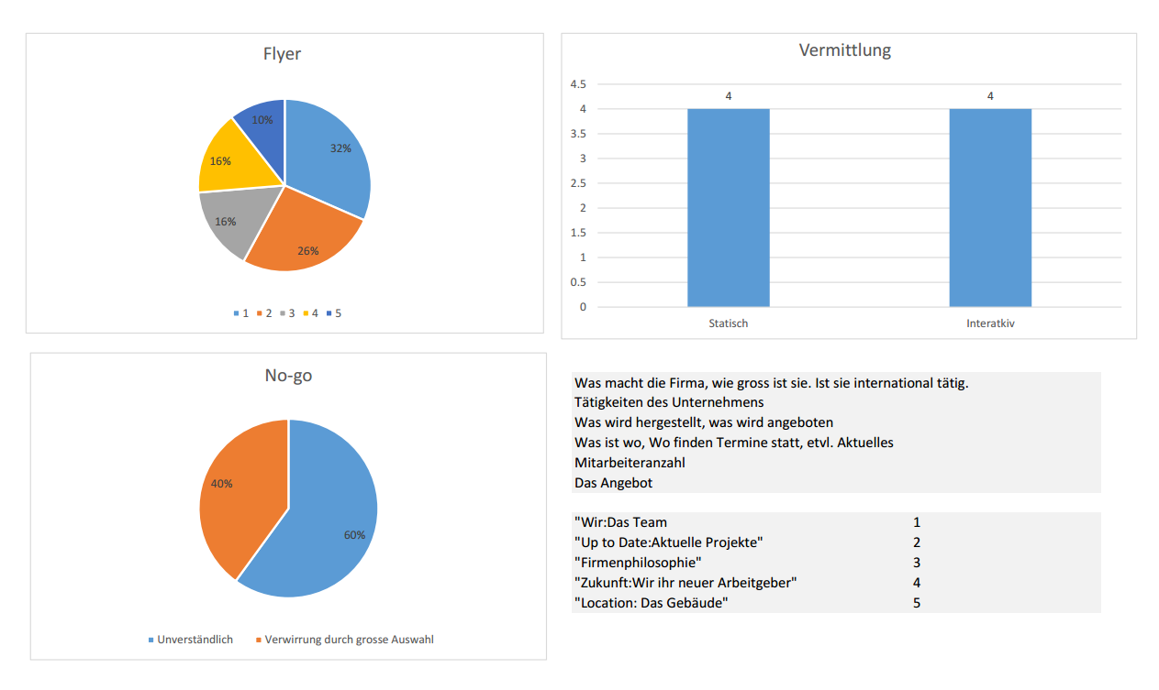
Ausarbeitung
Vorschläge
Umfrage
Konzeptionierung

Slide 6
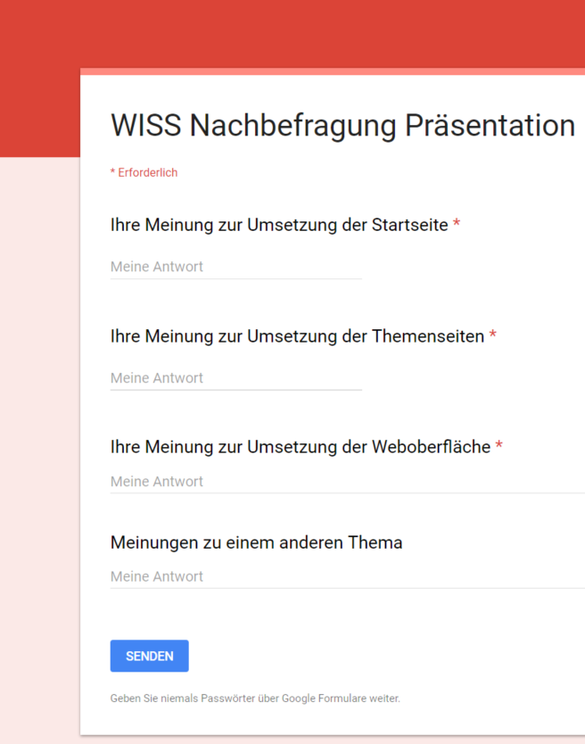
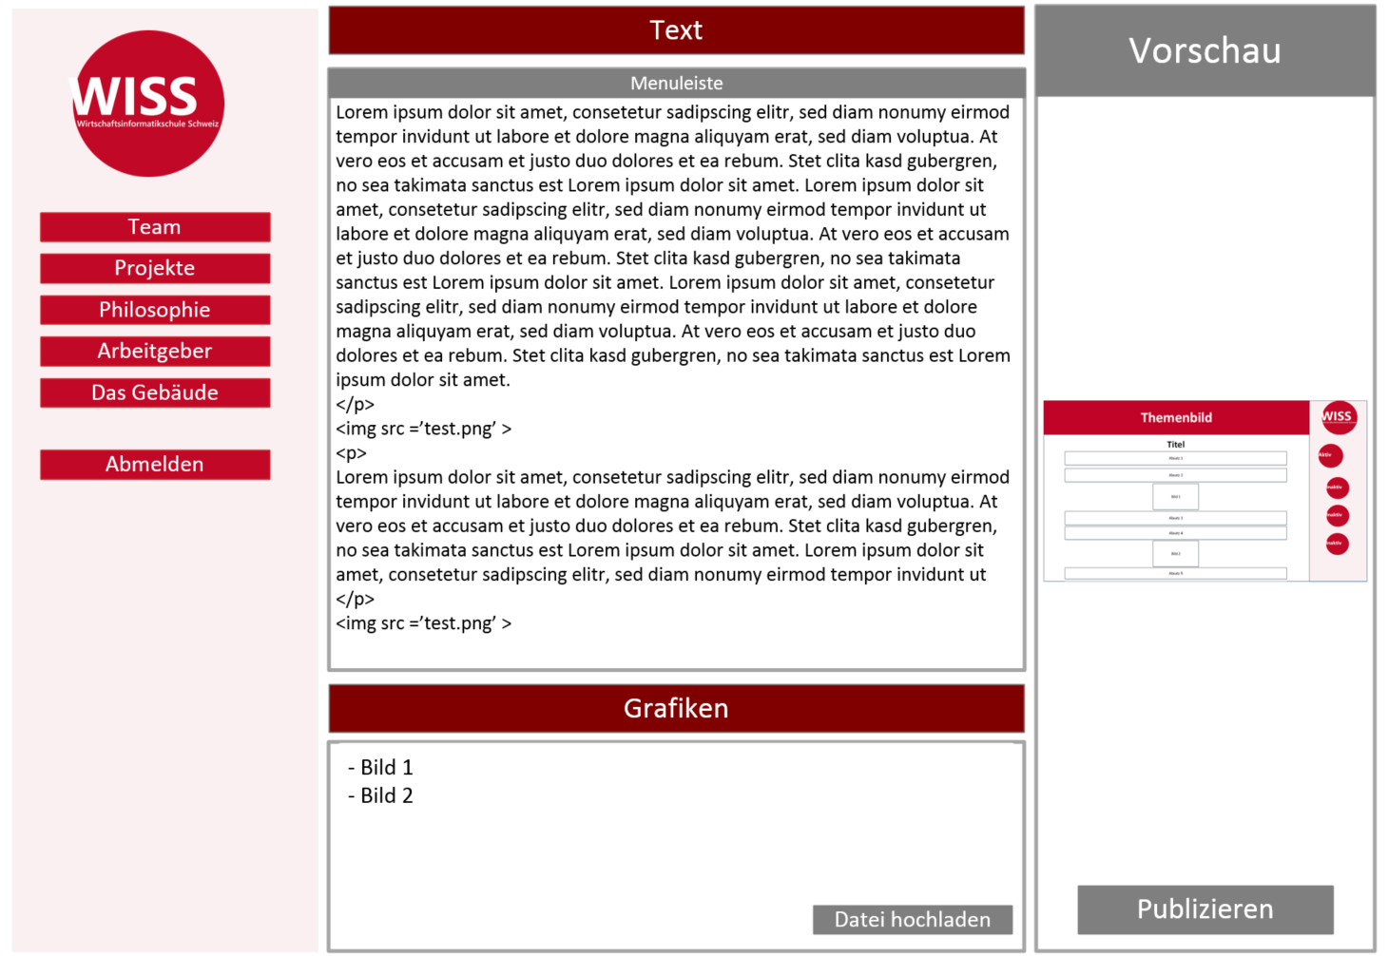
Besprechung
1. Präsentation
Verbesserungen
Änderungen
Design

Slide 7





Umsetzung
Zeitmanagement
Einfache Verwaltung
Ausbaufähigkeit
Konzept umsetzen
Anforderungen prüfen
Zwischen-Besprechungen

Slide 8
Hardware und Software
Raspberry Pi 3 Model B
42’’ Touchscreen
XAMPP
Kiosk-Mode
Chromium Browser
MySQL

Slide 9
Anwendung
Wie verwendet man es im WISStro?

Slide 10
Verwaltung
Wie können Sie die Seiten verwalten?

Slide 11


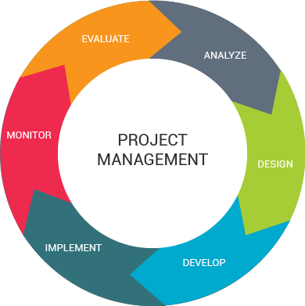
Fazit
Gute Umsetzung
Erstes eigenes Projekt
Erfahrungen (+/-)
Projekt abgeschlossen
Eigene Vorschläge verwenden
Guter Auftraggeber
Nutzen des Endergebnisses
Zeit als Ressource
Schritt für Schritt
1 x Grossmeeting

Slide 12
Vielen Dank
für die Aufmerksamkeit

